Slide 1
SELECT

Slide 2
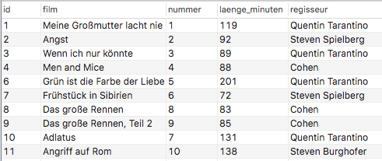
SELECT
Filme-Datenbank
Beachte: In den Screenshot steht der alte Bezeichner laenge_minuten statt nur laenge

Slide 3
SELECT - VORBEMERKUNG
Groß-/Kleinschreibung ist uns grundsätzlich egal.
select * from dings where name = 'dieter'
hat den gleichen Effekt wie
SELECT * FROM DINGS WHERE NAME = 'dieter'
Zeilenumbrüche, Einrückungen etc. haben keine Auswirkung auf die Funktion:
select * from dings where name = 'dieter' and alter = 13
hat den gleichen Effekt wie
select * from dings
where
name = 'dieter'
AND
alter = 13

Slide 4
1 Alles anzeigen
Beispiel
SELECT * FROM filme
* = alle Attribute anzeigen

Slide 5
1 Alles anzeigen
SELECT * FROM tabellenname
zeigt alle Datensätze der Tabelle tabellenname an.
* - Es werden alle Attribute angezeigt
Beispiel
SELECT * FROM filme
zeigt alle Datensätze der Tabelle dvd_sammlung an, und zwar alle Spalten

Slide 6
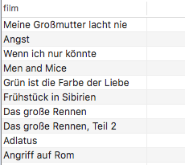
2 Nur EIN Attribut (Feld) anzeigen
Beispiel
SELECT film FROM filme
film = nur Attribut film anzeigen

Slide 7
2 Nur EIN Attribut (Feld) anzeigen
SELECT attribut FROM tabellenname
zeigt alle Datensätze der Tabelle tabellenname an.
attribut - Es wird nur das Attribut attribut angezeigt
Beispiel
SELECT film FROM filme
zeigt alle Datensätze der Tabelle dvd_sammlung an, doch nur das Attribut film

Slide 8
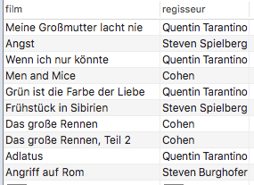
2 Einzelne Attribute anzeigen
Beispiel
SELECT film, regisseur FROM filme
film, regisseur = nur Attribute film und regisseur anzeigen

Slide 9
2 Einzelne Attribute anzeigen
SELECT attribut1, attribut2 FROM tabellenname
zeigt alle Datensätze der Tabelle tabellenname an.
attribut1, attribut2 - Es werden nur die Attribute attribut1 und attribut2 angezeigt.
Beispiel
SELECT film, regisseur FROM filme
zeigt alle Datensätze der Tabelle dvd_sammlung an, doch nur die Attribute film und regisseur.
Welche Attribute will ich sehen?
=
"horizontale" Einschränkung

Slide 10
2. Einzelne Attribute anzeigen
Lasse dir anzeigen:
Alle Datensätze, aber nur das Attribut film
Alle Datensätze, aber nur die Attribute film, regisseur und laenge
Alle Datensätze, aber nur die Attribute id, film, nummer, laenge, regisseur

Slide 11
3 Einschränkungen mit WHERE
Beispiel
SELECT * FROM filme
WHERE
film = 'Angst'
WHERE film = 'Angst' → nur Datensätze anzeigen,
wo Attribut "film" den genau den Wert "Angst" hat.

Slide 12
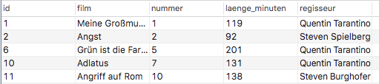
3 Einschränkungen mit WHERE
Beispiel
SELECT * FROM filme
WHERE
laenge > 90
WHERE laenge > 90 → nur Datensätze anzeigen,
wo Attribut "laenge" einen Wert größer 90 hat.

Slide 13
3 Einschränkungen mit WHERE
SELECT * FROM tabellenname
WHERE attribut = '[wert]'
zeigt nur die Datensätze der Tabelle tabellenname an, in denen attribut den angegebenen Wert hat.
Beispiel
SELECT * FROM filme
WHERE film = 'Angst'
zeigt nur die Datensätze der Tabelle filme an, in denen das Attribut film den Wert 'Angst' hat.
Welche Datensätze will ich sehen?
=
"vertikale" Einschränkung
Achtung:
SELECT * FROM filme WHERE name = 'Angst' funktioniert nicht, da es kein Attribut name gibt!

Slide 14
3 Einschränkungen mit WHERE
SELECT * FROM tabellenname
WHERE attribut < / > / <= / >= / != / = zahl
zeigt nur die Datensätze der Tabelle tabellenname an, in denen attribut einen Wert kleiner, größer ...der angegebenen Zahl hat.
Beispiel
SELECT * FROM filme
WHERE laenge > 90
-- oder
WHERE laenge > '90'
zeigt nur die Datensätze der Tabelle filme an, in denen das Attribut laenge einen Wert größer als 90 hat.

Slide 15
3 Mögliche Vergleichsoperatoren
> größer
< kleiner
>= größer oder gleich
<= kleiner oder gleich
!= ungleich
= gleich¹⁾
¹⁾ Achtung: In der Programmierung wird Prüfung auf Gleichheit in der Regel mit doppelten Gleichzeichen durchgeführt, z.B. : if(a == 13) {…}

Slide 16
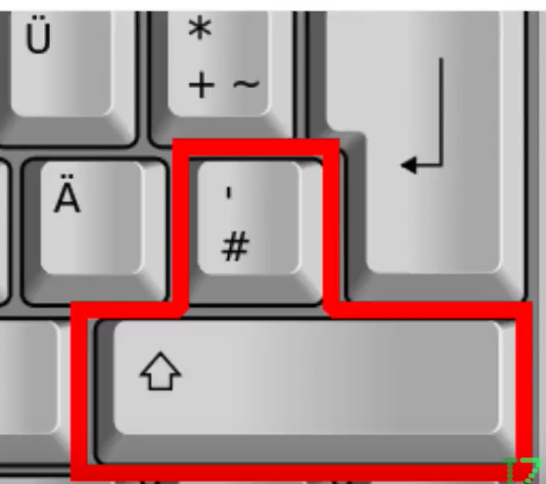
3 Hochkomma mit Shift + #

Slide 17
3 Einschränkung mit WHERE
Lasse dir anzeigen:
alle Filme, deren Regisseur Quentin Tarantino ist;
den Film "Angriff auf Rom";
alle Filme, deren nummer einstellig ist;
alle Filme, die länger als zwei Stunden sind.

Slide 18

4 Platzhalter mit LIKE
Beispiel
SELECT * FROM filme
WHERE
regisseur LIKE 'Steven%'
WHERE regisseur LIKE 'Steven%' → Wert in regisseur muss mit "Steven" beginnen + beliebige Zeichenfolge (%)

Slide 19
4 Platzhalter mit LIKE
SELECT * FROM tabellenname
WHERE attribut LIKE '%wert'
zeigt die Datensätze der Tabelle tabellenname an, in denen attribut einen Wert wie '%wert' hat (% steht für beliebige Zeichen: nichts, 1 Zeichen, mehrere Zeichen).
Beispiel
SELECT * FROM filme
WHERE regisseur LIKE 'Steven%'
zeigt die Datensätze der Tabelle filme an, in denen das Attribut regisseur einen Wert hat, der Steven% entspricht (findet z.B. "Steven", "StevenX", "Steven ", "Steven Metz", "Steven Spielberg")

Slide 20


4 Platzhalter mit LIKE
Beispiel
SELECT * FROM filme
WHERE film LIKE 'A%'
zeigt die Datensätze der Tabelle filme an, in denen das Attribut film einen Wert hat, der A% entspricht.
Beispiel
SELECT * FROM filme
WHERE film LIKE '%o%'
zeigt die Datensätze der Tabelle filme an, in denen das Attribut film einen Wert hat, in dem irgendwo ein "o" steht.

Slide 21
4 Platzhalter mit LIKE %
Lasse dir anzeigen:
Alle Filme, die mit dem Buchstaben "d" beginnen.
Alle Filme, bei denen der Name des Regisseurs mit "berg" endet.
Alle Filme, bei denen der Name des Regisseurs ein "u" beinhaltet.
Alle Filme, in denen das Wort "Sibirien" vorkommt.
Alle Teile von "Das große Rennen"
Alle Filme, die mit "m" beginnen und mit "e" enden.

Slide 22
5 Verknüpfung mit OR und AND
Beispiel
SELECT * FROM filme
WHERE
regisseur = 'Steven Spielberg'
AND
film = 'Angst'
regisseur = 'Steven Spielberg' AND film = 'Angst'
→ regisseur muss "Steven Spielberg" sein und film muss "Angst" heißen

Slide 23
5 Verknüpfung mit OR und AND
SELECT * FROM tabellenname
WHERE
attribut1 = '[wert1]'
AND
attribut2 = '[wert2]'
zeigt die Datensätze der Tabelle tabellenname an, in denen attribut1 den Wert [wert1] hat und attribut2 den Wert [wert2]
Beispiel
SELECT * FROM filme
WHERE regisseur = 'Steven Spielberg' AND film = 'Angst'
zeigt die Datensätze der Tabelle filme an, in denen das Attribut regisseur den Wert 'Steven Spielberg' und das Attribut film den Wert 'Angst' hat.

Slide 24
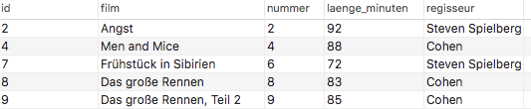
5 Verknüpfung mit OR und AND
SELECT * FROM tabellenname
WHERE
attribut1 = '[wert1]'
OR
attribut2 = '[wert2]'
zeigt die Datensätze der Tabelle tabellenname an, in denen attribut1 den Wert [wert1] hat ODER attribut2 den Wert [wert2]
Beispiel
SELECT * FROM filme
WHERE regisseur = 'Steven Spielberg' OR regisseur = 'Cohen'
zeigt die Datensätze der Tabelle filme an, in denen das Attribut regisseur den Wert 'Steven Spielberg' oder das Attribut regisseur den Wert 'Cohen' hat.

Slide 25
5 Verknüpfung mit OR und AND
Achtung:
Nur EIN WHERE möglich!
Beispiel
SELECT * FROM filme
WHERE
regisseur = 'Steven Spielberg'
OR
regisseur = 'Cohen'
NICHT:
Beispiel
SELECT * FROM filme
WHERE
regisseur = 'Steven Spielberg'
OR
WHERE #FALSCH!
regisseur = 'Cohen'

Slide 26
5 Verknüpfung mit OR und AND
Lasse dir anzeigen:
Alle Filme von Spielberg, die länger als 80 Minuten sind.
Alle Filme Tarantino und Spielberg.
Alle besonders langen (mehr als 200 Minuten) und besonders kurzen (weniger als 80 Minuten) Filme.

Slide 27
5 Verknüpfung mit OR und AND
Lasse dir anzeigen:
Alle Filme von Spielberg, die länger als 80 Minuten sind.
LÖSUNG: 1 Datensatz (id 2)
Alle Filme Tarantino und Spielberg.
LÖSUNG: 6 Datensätze (ids 1,2,3,6,7,10)
Alle besonders langen (mehr als 200 Minuten) und besonders kurzen (weniger als 80 Minuten) Filme.
LÖSUNG: 2 Datensätze (id 6, 7)

Slide 28
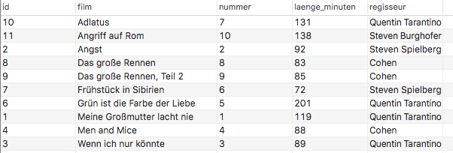
6 Sortieren mit ORDER BY
Beispiel
SELECT * FROM filme
ORDER BY film
ORDER BY film
→ Sortierung der Ausgabe nach film (aufsteigend)

Slide 29
6 Ausgabe sortieren mit ORDER BY
SELECT * FROM tabellenname
ORDER BY attribut
zeigt die Datensätze der Tabelle tabellenname an und sortiert sie nach den Werten im angegebenen Attribut
Beispiel
SELECT * FROM filme
ORDER BY film
zeigt die Datensätze der Tabelle filme an und sortiert sie nach dem Wert des Attributs film

Slide 30
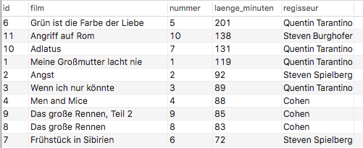
6 Ausgabe sortieren mit ORDER BY
SELECT * FROM tabellenname
ORDER BY attribut DESC
zeigt die Datensätze der Tabelle tabellenname an und sortiert sie nach den Werten im angegebenen Attribut absteigend (DESC) oder aufsteigend (ASC).
ASC ist Standardwert, kann deshalb weggelassen werden.
Beispiel
SELECT * FROM filme
ORDER BY laenge DESC
zeigt die Datensätze der Tabelle filme an und sortiert sie nach dem Wert des Attributs laenge absteigend

Slide 31
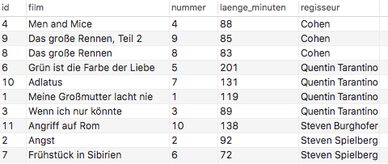
6 Ausgabe sortieren mit ORDER BY
SELECT * FROM tabellenname
ORDER BY attribut1, attribut2, …
zeigt die Datensätze der Tabelle tabellenname an und sortiert sie zuerst nach attribut1, dann nach attribut2
Beispiel
SELECT * FROM filme
ORDER BY regisseur, laenge DESC
zeigt die Datensätze der Tabelle dvd_sammlung an und sortiert sie nach regisseur, innerhalb der Regisseure nach laenge absteigend.

Slide 32
6. Ausgabe sortieren mit ORDER BY
Lasse dir anzeigen:
Alle Filme, sortiert nach Regisseur aufsteigend.
Alle Filme, sortiert nach Nummer absteigend.
Alle Filme, sortiert nach Regisseur, dann nach Name.
Alle Filme, die mit M beginnen, sortiert nach Nummer.
Alle Filme von Tarantino, die ein "o" oder ein "a" beinhalten, sortiert nach Länge.

Slide 33

Alles zusammen
Beispiel
SELECT id, film, laenge, regisseur FROM filme
WHERE
(film LIKE 'a%' OR film LIKE 'd%')
AND
id != 2
AND
laenge > 80
ORDER BY regisseur, laenge DESC

